Slide 1


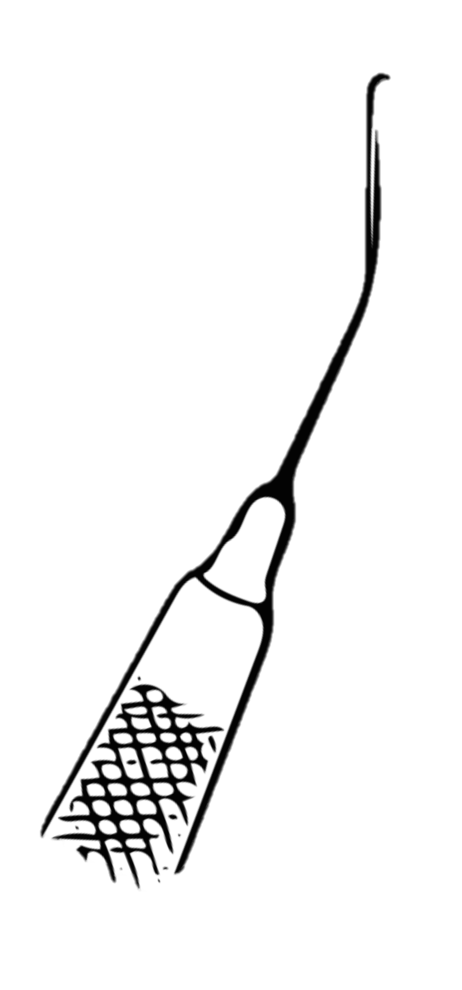

白内障超声乳化手术 手术技巧与训练

Slide 2
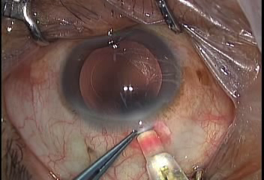

Slide 3
面向对象

Slide 4




Slide 5
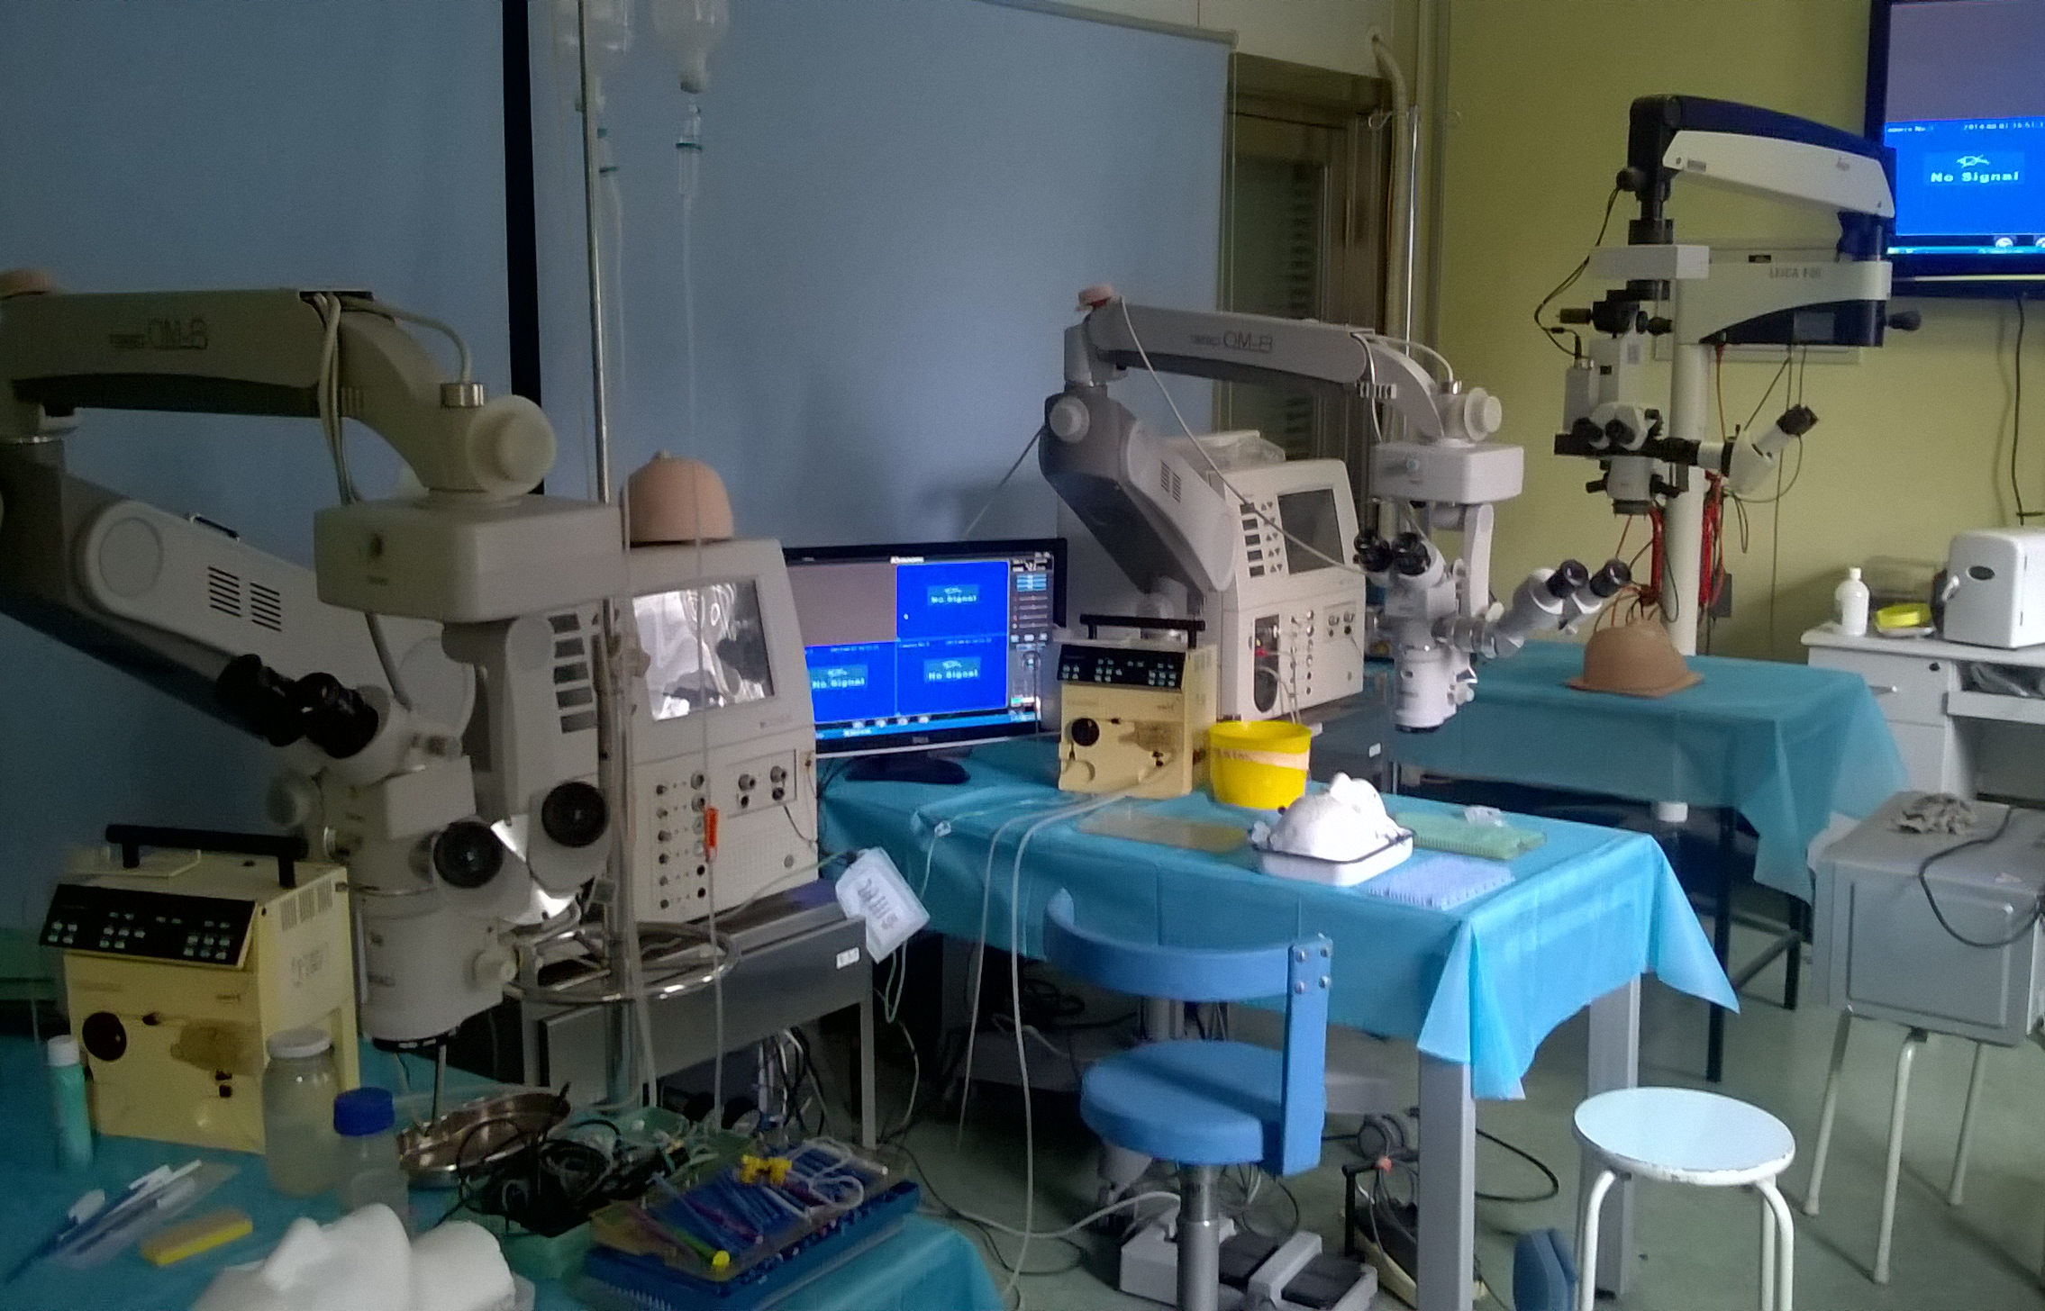

Slide 8
